Slide 1
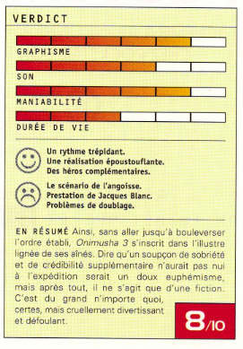
TOOLS
Du « test » à la critique : le rôle adaptatif des journalistes spécialisés en jeu vidéo
From « review » to « criticism » : videogame journalists’ adaptive role
POWERPOINT • KEYNOTE • GOOGLE SLIDES
This color solution doesn't suit you? Contact me through my profile page!
Boris Krywicki (Liège Game Lab, Lemme – Université de Liège)
Colloque « La presse culturelle aujourd’hui, un genre médiatique en reconfiguration ? » 9 mai 2022

Slide 2
Les alternatives en ligne de la critique traditionnelle
Online alternatives for traditional criticism
Le Fossoyeur de Films
Inthepanda

Slide 3
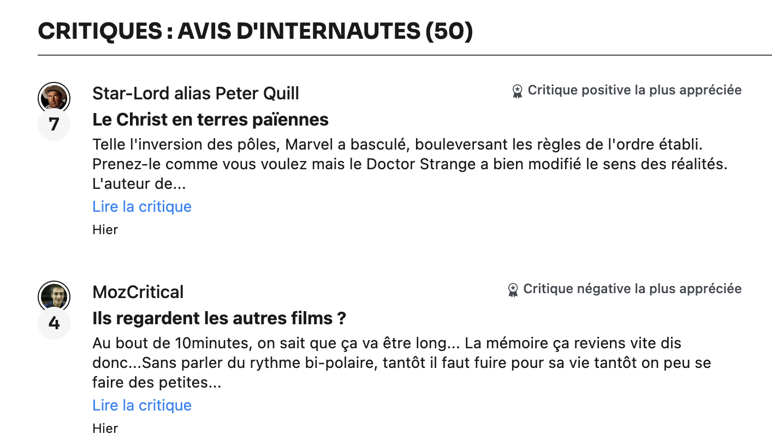
Moins de verticalité, plus d’interactivité
Less verticality, more interactivity
« Ce qui différencie ces deux critiques réside dans l’angle et le regard. Le critique amateur “construit son discours autour de son rapport émotionnel ou intellectuel” tandis que le critique qui se rapproche du professionnel le “construit autour des qualités intrinsèques du film” » (Voets, 2020 : 37 citant Allard, 2000).
"What differentiates these two critics lies in the angle and the viewpoint. The amateur critic "builds his discourse around his emotional or intellectual relationship" while the critic who is closer to the professional "builds it around the intrinsic qualities of the film" (Allard, 2003: 37).
S’affranchir de la synchronicité et de l’évaluation chiffrée pour explorer les œuvres du passé, l’analyse et le ressenti personnel
Talking about films from the past, analyzing instead of noting, sharing a personal point of view

Slide 4
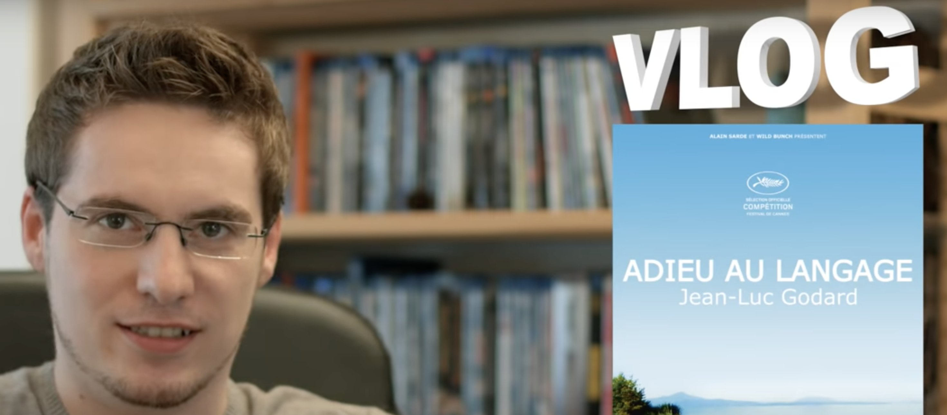
Deux constats issus de mes travaux sur la critique cinéma
Two observations from my work on film criticism
Aux yeux des vidéastes et d’une part de leur public, le modèle de la critique « traditionnelle » serait un paradigme vieillissant, conditionné par l’obtention d’une légitimité.
Il traiterait les films de manière mécanique et scolaire (synchronicité, présence d’un synopsis, barème d’évaluation)
In the eyes of the video makers and part of their audience, the model of "traditional" criticism is an ageing paradigm, conditioned by the achievement of legitimacy.
It would treat films in a mechanical and scholastic way (synchronicity, presence of a synopsis, evaluation scale)
Paradoxalement, ils semblent également percevoir la critique comme un genre intimidant : ils ont beau l’amener sur un territoire nouveau en proposant des alternatives à son modèle séculaire, ils restent très frileux vis-à-vis de ce terme, qualifiant éventuellement leurs avis de critiques, mais se proclamant très rarement eux-mêmes et elles-mêmes comme critique de cinéma.
Paradoxically, they also seem to perceive criticism as an intimidating genre: they may take it into new territory by proposing alternatives to its age-old model, but they remain very cautious about the term, eventually calling their opinions critical, but very rarely proclaiming themselves as film critics.

Slide 5
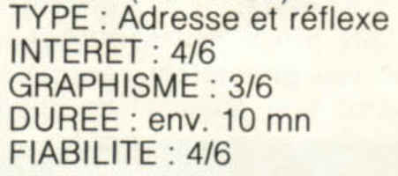
La presse vidéoludique à ses débuts
Video game press in its early days
À sa « préhistoire » : des catalogues techniques (voltage, taille des bornes…). Exemple : L’Officiel de L’Automatique (Blanchet et Montagnon, 2020)
Tilt (Éditions Mondiales,1982-1994) joue un rôle de guide d’achat (rubriques « tubes »), de notice d’utilisation
In its "prehistory": technical catalogues (voltage, size of terminals, etc.). Example: L’Officiel de L’Automatique (Blanchet et Montagnon, 2020)
Tilt (Éditions Mondiales,1982-1994) acts as a purchasing guide ( “hits” sections), as a user manual
Tilt, n°1, p.18, septembre 1982
Couverture de L'officiel de l'automatique, juin 1960.

Slide 6
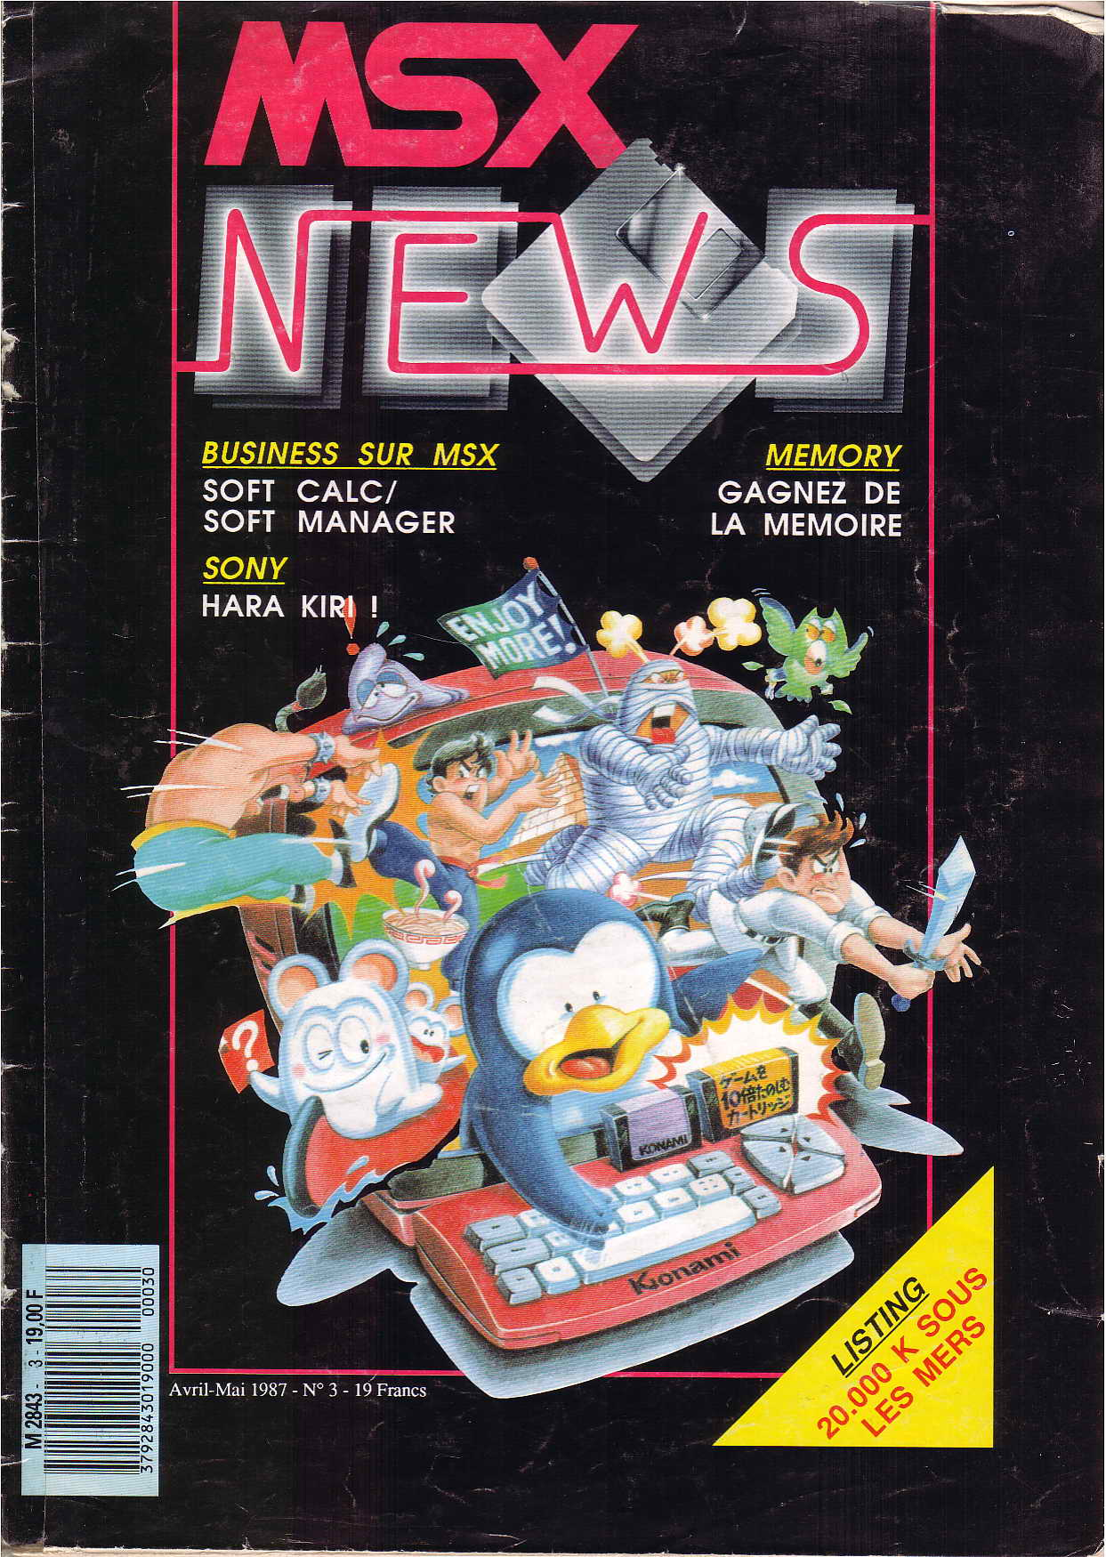
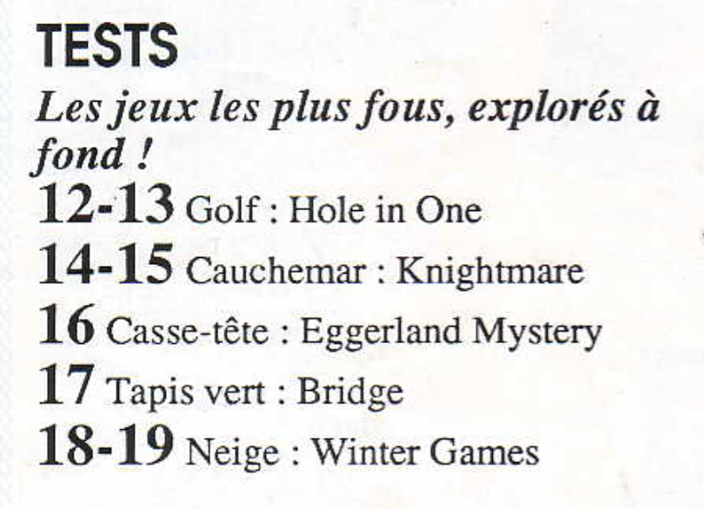
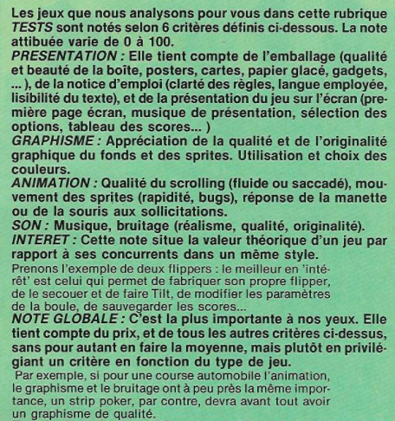
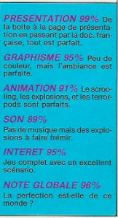
Première rubrique « Tests » / First « Reviews » section
MSX News n°3, pp.12-19, april/may 1987
Génération 4, n°2, pp.3 et 19-21 , january 1988

Slide 7
Le « test » : une définition / a definition
Le genre du test constitue un vocable propre à la presse informatique ou à celle dédiée aux nouvelles technologies. L’exercice consiste originellement à satuer sur le bon fonctionnement d’un appareil électronique ou d’un produit, à mettre ses limites techniques à l’épreuve. Dans le cas du jeu vidéo, le terme « test » désigne une évaluation, la plupart du temps accompagnée d’une note et publiée en synchronie avec la sortie commerciale de l’œuvre, qui s’attache à juger de sa qualité.
The test genre is a term specific to the computer press or the press dedicated to new technologies. The exercise originally consisted of testing the correct functioning of an electronic device or a product, putting its technical limits to the test. In the case of video games, the term "test" designates an evaluation, most often accompanied by a score and published in synchrony with the commercial release of the work, which aims to judge its quality.

Slide 8
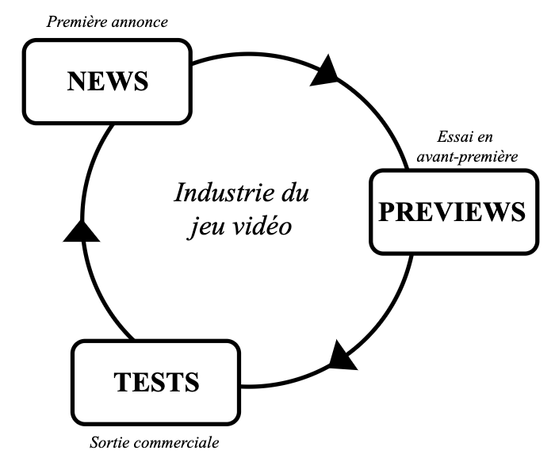
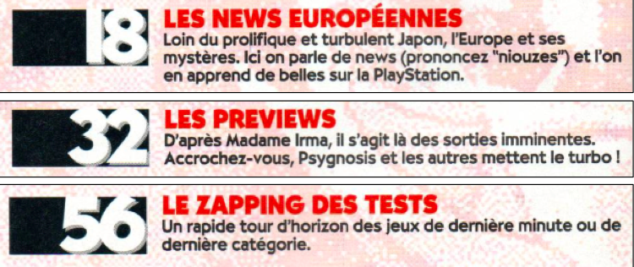
L’institutionnalisation du Cycle / The institutionalisation of the Cycle
La presse vidéoludique s’inscrit dans un rapport extrêmement ténu avec l’industrie qu’elle couvre, au point que la communication régisse son modèle éditorial : un cycle en trois temps (news – preview – tests), avec des genres rédactionnels chevillés aux stades de développement des œuvres, de leur annonce à leur sortie commerciale, avec tout le respect des embargos que ce modèle implique.
The video game press has an extremely tenuous relationship with the industry it covers, to the point where communication governs its editorial model: a three-stage cycle (news - preview - tests), with editorial genres linked to the development stages of works, from their announcement to their commercial release, with all the respect for embargoes that this model implies.

Slide 9
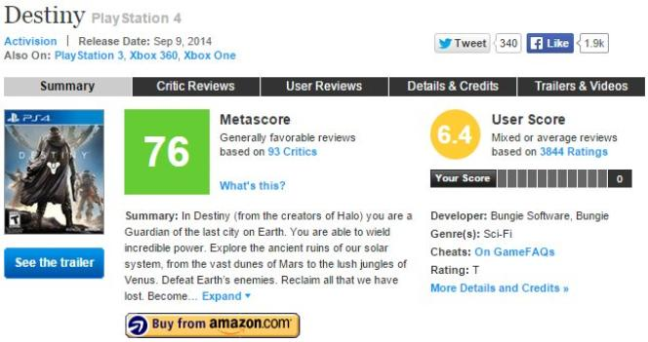
Principale hypothèse / Main hypothesis
À travers ce débat sémantique test-critique, ce sont deux grandes traditions journalistiques qui s’opposent (guide d’achat VS analyse), mais aussi deux visions du jeu vidéo (divertissement/produit de consommation VS objet culturel). Là où la critique est parfois perçue comme un modèle vieillissant dans le secteur du cinéma, ses préceptes sont vécus comme particulièrement rafraichissant pour de nombreux journalistes spécialisés en jeu vidéo.
Through this semantic debate between test and criticism, two great journalistic traditions are opposed (buying guide VS analysis), but also two visions of video games (entertainment/consumer product VS cultural object). Where criticism is sometimes perceived as an ageing model in the film sector, its precepts are experienced as particularly refreshing by many journalists specialising in video games.

Slide 10
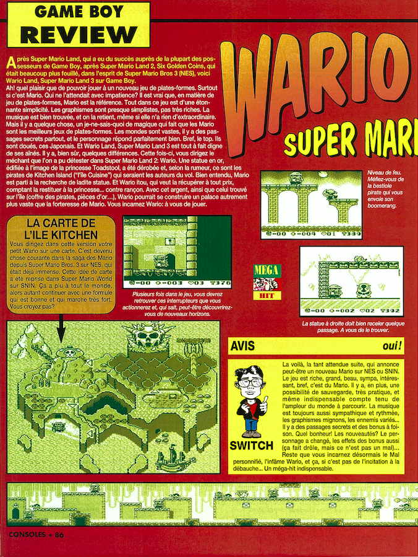
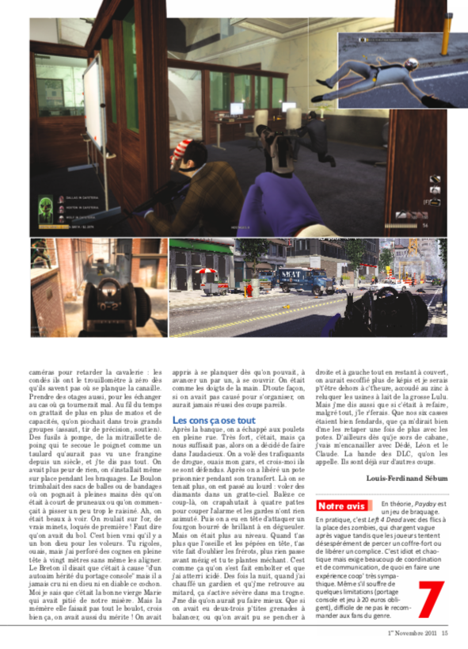
Un genre journalistique, deux directions opposées
One journalistic genre, two opposite directions

Slide 11
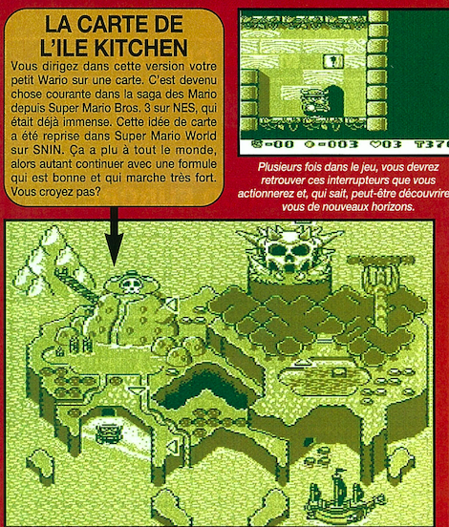
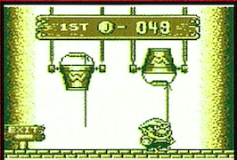
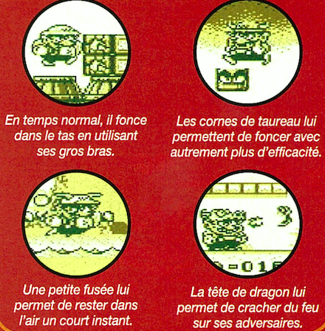
Un genre journalistique, deux directions opposées
One journalistic genre, two opposite directions
SAM et SWITCH, « Wario Land », Consoles +, n°31, pp.86-87, avril 1994
GAREL Ambroise, « Chaotique bon », Canard PC , n°243, pp.14-15, novembre 2011
Importance des images VS Importance du texte

Slide 12
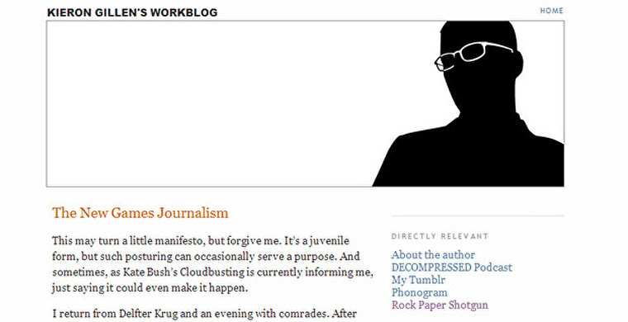
L’enrichissement éditorial du test / Editorial enrichment of the test
En 2004, le journaliste jeu vidéo Kieron Gillen publie le manifeste du « New Games Journalism », qui s’inspire du New Journalism et encourage l’écriture à la première personne, l’expression du ressenti des testeurs, la subjectivité assumée… Le texte a ensuite inspiré de nombreuses critiques internes, mais aussi plusieurs articles qui cherchent à insuffler plus de richesse et d’originalité au journalisme vidéoludique. En France, on peut citer Tristan Ducluzeau dans Joypad et Chronicart, mais aussi Daniel Andreyev, qui se réclame de la pratique.
In 2004, the video game journalist Kieron Gillen published the "New Games Journalism" manifesto, which was inspired by New Journalism and encouraged first-person writing, the expression of testers' feelings, and assumed subjectivity... The text then inspired numerous internal criticisms, but also several articles that sought to inject more richness and originality into video game journalism. In France, we can mention Tristan Ducluzeau in Joypad and Chronicart, but also Daniel Andreyev, who claims to be a practitioner.
FLÉCHON Cécile, « La mécanique des druides », Canard PC

Slide 13
Récuser le terme de « test » / Reject the term “test”
« JV se positionne comme un magazine destiné aux 25-40 ans pour qui le jeu vidéo ne se résume pas aux deux mêmes jeux achetés chaque année. Ainsi, nous leur proposons une alternative au relai d’information pure que représente le Net à travers des dossiers, des enquêtes et des décryptages. L’actualité, quand elle est traitée, est analysée à froid, décortiquée. Les tests cèdent la place à des critiques sans note, un produit culturel ne devant, selon nous, pas être traité comme un produit de grande consommation » (Communiqué de presse de JV, 6 novembre 2013).
"JV is positioned as a magazine aimed at 25-40 year olds for whom video games are more than just the same two games bought each year. We offer them an alternative to the pure information relay provided by the Net through reports, investigations and decryptions. News, when it is treated, is analysed cold, dissected. Tests give way to criticism without notes, as we believe that a cultural product should not be treated like a consumer product" (JV press release, 6 November 2013).

Slide 14
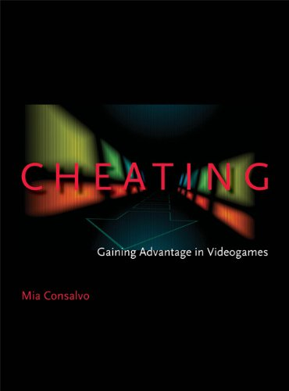
La dépossession des journalistes spécialisés
The dispossession of specialist journalists
Rendue particulièrement vulnérable par la montée en puissance de l’information en ligne à la fin des années 2000 (Dozo et Krywicki, 2018), la presse vidéoludique s’est vue dépossédée de ce qui faisait naguère sa force. Avec l’avènement du numérique, les « news » exclusives des mensuels sont propagées sur les portails web, tandis que les « démos » des jeux vidéo à venir, traditionnellement délivrées à l’achat d’un périodique, sont désormais téléchargeables gratuitement.
Made particularly vulnerable by the rise of online news in the late 2000s (Dozo and Krywicki, 2018), the video game press has been robbed of what was once its strength. With the advent of digital technology, the exclusive 'news' of monthly magazines are spread on web portals, while the 'demos' of upcoming video games, traditionally delivered with the purchase of a periodical, are now downloadable for free.
Cette déroute, aggravée par une concentration d’une immense majorité des titres autour d’un unique éditeur (Breem et Krywicki, 2020), a d’abord été vécue comme une défaite par les journalistes spécialisés, dépossédés de leurs « capitaux ludiques » (Consalvo, 2007).
This rout, aggravated by the concentration of the vast majority of titles around a single publisher (Breem and Krywicki, 2020), was initially experienced as a defeat by specialist journalists, who were dispossessed of their ‘gaming capital' (Consalvo, 2007).

Slide 15
Faire table rase / Cleaning the slate
[Le lancement de JV,] C’est aussi l’époque où on s’est dit : “les tests, on va les réduire au maximum pour qu’ils ne prennent qu’une page ou deux”. Il y a un moment donné, on est même arrivé à se dire que les tests ça serait bien que ça soit un tiers de page. Parce que les critiques de cinéma, dans la presse culturelle, ça ne fait jamais deux pages une critique de cinéma. Une critique de cinéma, c’est une colonne. Moi j’ai toujours milité pour que les critiques de jeux vidéo elles fassent une colonne, qu’elles soient très courtes, ça soit cinq phrases, dix phrases, tu ne spoiles pas, ou tu spoiles, d’ailleurs, tu t’en fous. […] C’est marrant, les tests, surtout dans un magazine comme Joystick où tu peux te lâcher et écrire un peu à la première personne, partir dans des délires... Mais c’était vraiment important pour nous que ça ne soit pas que ça. On s’est dit : “si c’est que ça, si c’est refaire ce qu’était Joystick et ce qu’est 90 % de la presse vidéoludique, [ça n’en vaut pas la peine]. […] On s’était dit aussi qu’on allait virer les notes [des tests], parce qu’on en avait marre de mettre des notes, [...] qu’elles ne disent pas grand-chose. Moi, ça ne m’intéressait pas du tout. En fait, je trouve ça un peu vulgaire comme exercice » (Entretien du 8 février 2019 avec Corentin Lamy).
[The launch of JV was also the time when we said to ourselves: "We're going to reduce the tests as much as possible so that they only take up one or two pages". At one point, we even said to ourselves that the tests should be a third of a page. Because film reviews in the cultural press are never two pages long. A film review is a column. I've always campaigned for video game reviews to be one column long, to be very short, five sentences, ten sentences, you don't spoil, or you do, in fact, you don't care. [...] It's fun, tests, especially in a magazine like Joystick where you can let loose and write a bit in the first person, go off on a tangent... But it was really important to us that it wasn't just that. We said to ourselves: "If that's all it is, if it's a rehash of what Joystick was and what 90% of the video game press is, [it's not worth it]. [...] We also said we were going to get rid of the notes [from the tests], because we were tired of putting notes [...] that don't say much. I wasn't interested at all. In fact, I find it a bit vulgar as an exercise" (Interview of 8 February 2019 with Corentin Lamy).

Slide 16
Vers un nouveau « contrat de lecture » (Veròn, 1985) Towards a new 'reading contract' (Veròn, 1985)
La « critique » ne cherche plus à vérifier si le jeu fonctionne, mais plutôt à interroger ce qu’il raconte. Ce faisant, le journaliste de jeu vidéo retrouve une dimension pionnière, en ce qu’il a le sentiment d’inventer une nouvelle forme de discours sur son domaine de prédilection en important des codes exogènes.
« Pour moi qui vient de la critique de cinéma, mon approche, c’est de considérer qu’il s’agit d’œuvres plutôt que de produits. Qu’il y a déjà tellement de sites et de magazines qui font des tests que, moi, je n’ai pas à le faire. Donc, ma façon d’écrire, et je pense que ça colle bien à la presse généraliste, c’est de m’adresser aux gens qui ne connaissent pas le jeu vidéo plus que ça. Avoir un discours sur l’expérience, l’univers, essayer de faire des rapprochements avec des œuvres qui ne sont pas issues du jeu vidéo. Éventuellement, m’adresser aussi aux gamers en leur proposant un discours qu’ils ne trouveront pas ailleurs – ce qui ne fonctionne pas toujours » (Erwan Higuinen, Les Inrockuptibles)
The "critic" no longer seeks to verify whether the game works, but rather to question what it says. In doing so, the video game journalist regains a pioneering dimension, in that he or she has the feeling of inventing a new form of discourse on his or her favourite field by importing exogenous codes.
"For me, who comes from film criticism, my approach is to consider that these are works rather than products. That there are already so many sites and magazines that do tests that I don't have to do it. So my way of writing, and I think it fits well with the general press, is to address people who don't know much about video games. To talk about the experience, the universe, to try to make connections with works that are not from video games. Eventually, I'll also address gamers by offering them a discourse that they won't find elsewhere - which doesn't always work" (Erwan Higuinen, Les Inrockuptibles)

Slide 17
Vers un nouveau « contrat de lecture » (Veròn, 1985) Towards a new 'reading contract' (Veròn, 1985)
« J’ai tendance à penser, concernant le jeu grand public, blockbuster, triple A, que, de toute façon, on est arrivé à un niveau où l’industrie est tellement bien rodée qu’il y a très peu de mauvais jeux qui sortent. Je veux dire, dans le sens où le jeu ne fonctionnerait pas. Maintenant, la question, il faut la reporter sur un autre terrain. Celui de l’esthétique, de la morale, de la politique, de la critique... Là, je suis en train de jouer à God Of War [Sony Interactive Entertainment, 2018], et je trouve que c’est une merde infâme. Mais le jeu est inattaquable sur le plan technique : il marche. Sur le plan des systèmes, tout fonctionne. Je pense que, maintenant, il faut le critiquer sur autre chose. C’est là où intervient la vraie critique, et la critique cinéma, c’est ça. Ce n’est pas : “est-ce que l’histoire est bien racontée” ou “est-ce que la lumière est [belle ?]” La vraie question, c’est : “qu’est-ce que te dit le jeu vidéo ?” [...] la presse spécialisée en cinéma, elle existe depuis beaucoup plus longtemps. Elle a formé ses armes, elle a formé ses outils, elle découle de décennies et décennies de théories, de dogmes... Il y a une histoire que le jeu vidéo n’a pas derrière, mais c’est intéressant, parce que c’est à nous d’inventer les outils qui permettent d’analyser le jeu vidéo » (Entretien du 5 juin 2018 avec Victor Moisan).
"I tend to think, in terms of the mainstream, blockbuster, triple A game, that, anyway, we've reached a level where the industry is so well established that there are very few bad games coming out. I mean, in the sense that the game wouldn't work. Now, the question, you have to put it on another ground. That of aesthetics, morals, politics, criticism... Right now, I'm playing God Of War [Sony Interactive Entertainment, 2018], and I think it's a vile piece of shit. But the game is technically unassailable: it works. System-wise, everything works. I think, now, you have to criticise it on something else. That's where the real criticism comes in, and that's what film criticism is. It's not: "Is the story well told?" or "Is the lighting [beautiful?]" The real question is: "What does the video game tell you?" [...] The film press has been around much longer. It has trained its weapons, it has trained its tools, it stems from decades and decades of theories, of dogmas... There's a history that video games don't have behind them, but it's interesting, because it's up to us to invent the tools that allow us to analyse video games" (Interview of 5 June 2018 with Victor Moisan).

Slide 18
Une posture d’historien de l’art
An art historian's posture
Capitaux ludiques « encyclopédiques et spécifiques » (Dozo et Krywicki, 2022)
« Si nombreux sont les joueurs qui se rappellent de [la simulation de course Indianapolis 500 parue en 1989], c’est pour une seule chose : la possibilité de faire demi-tour sur la piste dans l’unique but de foncer à pleine vitesse sur ses concurrents et de provoquer de monstrueux crash à la physique réaliste, plus de dix ans avant Burnout et six avant Destruction Derby ». FALCOZ Thierry, « Quand le jeu vidéo inventa la roue… », IG, n°4, p.37, septembre 2009.
=> Mettre en lumière les précurseurs de chaque mécanique, les pionniers de chaque genre, même quand l’élément semble anecdotique (« Le premier jeu de course à proposer un tour supplémentaire lorsqu’on récolte suffisamment de drapeaux »). Mobiliser sa fine connaissance pour s’ériger en “historien de l’art” du jeu vidéo.
"If many gamers remember [the Indianapolis 500 racing simulation released in 1989], it is for one thing only: the possibility of turning around on the track with the sole aim of driving at full speed into one's competitors and causing monstrous crashes with realistic physics, more than ten years before Burnout and six before Destruction Derby". FALCOZ Thierry, " Quand le jeu vidéo inventa la roue... ", IG, n°4, p.37, September 2009.
=> Highlight the precursors of each mechanic, the pioneers of each genre, even when the element seems anecdotal ("The first racing game to offer an extra lap when you collect enough flags"). Mobilising his fine knowledge to set himself up as an "art historian" of video games.

Slide 19
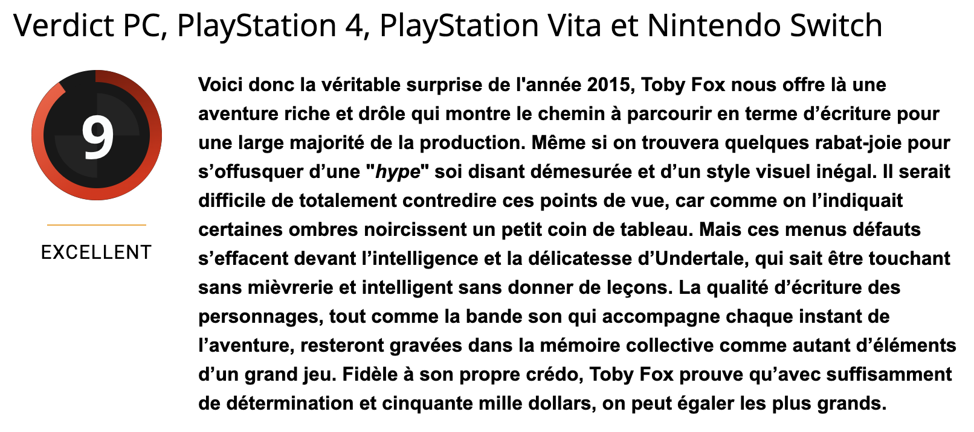
Réajuster son mètre-étalon / Readjusting the yardstick

Slide 20
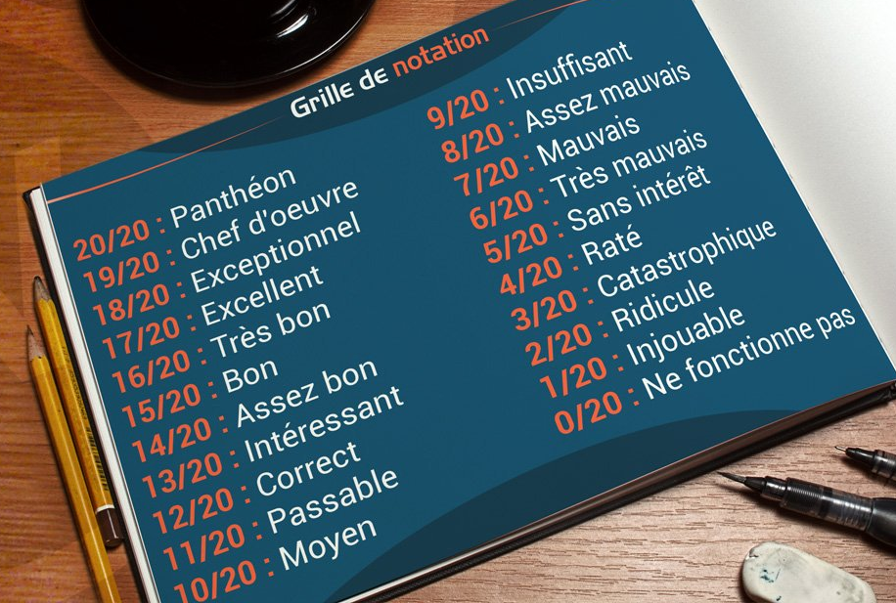
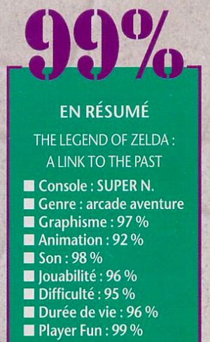
La question de la note / The review score issue
Jeuxvideo.com
Pixels
JV Le mag
Le Tiltoscope (Tilt)
Player One
Gameblog (en 2007)
Gamekult
« Les notes sont presque aussi vieilles que la presse spécialisée : dès le premier âge d'or de l'arcade, entre 1979 et 1982, des revues américaines pour professionnels comme Replay et Play Meter adjoignent une note sur dix aux bornes d'arcade qu'ils essaient, afin de mieux conseiller leurs clients, essentiellement des gérants de salles de machines de jeux. Dans la foulée, Electronic Games en 1981 introduit un système similaire » (Audureau, 2015).
"Ratings are almost as old as the specialist press: from the first golden age of the arcade, between 1979 and 1982, American magazines for professionals such as Replay and Play Meter attached a rating out of ten to the arcade terminals they tried out, in order to better advise their customers, essentially managers of game machine rooms. In the wake of this, Electronic Games in 1981 introduced a similar system" (Audureau, 2015).

Slide 21
Pour ou contre la note ?
Review score : for or against ?
POUR / FOR :
« Faut la garder la note, c'est obligatoire. Si un critique n'arrive pas à mettre une note à une œuvre, c'est qu'il ne fait pas bien son travail. Mettre une note, c’est justement savoir placer une œuvre au milieu d’un tout. Le jeu vidéo, c'est des arts appliqués. C'est comme le cinoche, c'est comme la musique. Ça obéit à plein de règles d'arts appliqués, l’art ça existe depuis je ne sais pas combien de miliers d’années […] si une personne n’est pas capable de situer ce truc-là, c’est là où est l’aberration. […] Les lecteurs qui veulent juste avoir une note et qui s’en foutent de lire, c’est une grande majorité des gens ». Baptiste « Stoon » Hébert, à l’époque journaliste à Gamekult.com
"You have to keep the note, it's compulsory. If a critic can't give a work a grade, he's not doing his job properly. To give a mark is to know how to place a work in the middle of a whole. Video games are applied arts. It's like film, it's like music. It obeys a lot of rules of applied arts, art has existed for I don't know how many thousands of years [...] if a person is not able to situate this thing, that's where the aberration is. [...] Readers who just want to get a note and don't care to read, that's a large majority of people. Baptiste "Stoon" Hébert, at the time a journalist at Gamekult.com

Slide 22
Pour ou contre la note ?
Review score : for or against ?
CONTRE / AGAINST :
« La note représenterait donc une forme d’absolu, une échelle de Richter du plaisir. Là où les secousses telluriques sont quantifiables via des dispositifs de mesure, les vibrations du joueur le sont beaucoup moins. Chacun trouvera du plaisir dans des domaines aussi différents qu’une direction artistique, des musiques, des mécanismes de jeu, une construction de niveau, de l’humour, de la peur, un scénario original, un mode multi bien équilibré, etc. […] Après tout, nous n’avons jamais fait partie du panel Metacritic (il faut le demander) et nous avons suffisamment critiqué tout le système qu’il engendre. Clauses dans les contrats de certains studios, obligation de score minimum pour les filiales, tout est scruté, jugé, pesé. Comme si de l’amalgame d’avis subjectifs émanant de différents médias pouvait sortir une vérité. Ce gloubi-boulga revisité à la sauce jeu vidéo ne réduit ce dernier qu’à sa simple expression commerciale ». Rodolphe Donain, à l’époque rédacteur en chef de JVN.com.
"The note would thus represent a form of absolute, a Richter scale of pleasure. Where earthquakes are quantifiable via measuring devices, the vibrations of the player are much less so. Everyone will find pleasure in areas as different as art direction, music, game mechanics, level construction, humour, fear, an original storyline, a well-balanced multiplayer mode, etc. [...] After all, the game is not about to be played in a vacuum. [...] After all, we've never been on the Metacritic panel (you have to ask) and we've been critical enough of the whole system it spawns. Clauses in the contracts of certain studios, minimum score obligations for subsidiaries, everything is scrutinised, judged, weighed. As if a truth could emerge from the amalgam of subjective opinions from different media. This mishmash revisited in video game style reduces the latter to its simple commercial expression. Rodolphe Donain, at the time editor-in-chief of JVN.com.

Slide 23
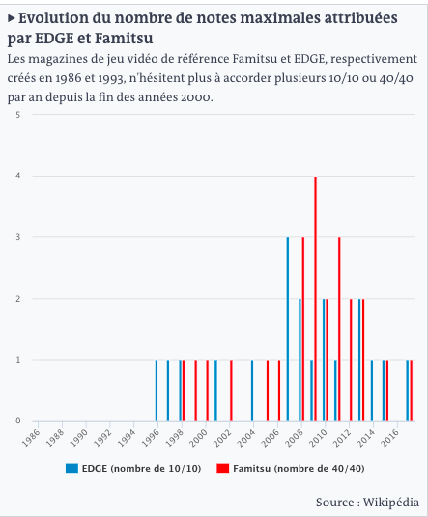
Détourner la note / Subverting the note
PAR LA SURÉVALUATION / BY OVERVALATION
Canard PC (The Witcher 3 : La Chasse Sauvage)
Canard PC (Dishonored)
Jeuxactu (Red Dead Redemption 2)
AUDUREAU William, « Peut-on mettre 20/20 à un jeu vidéo ? », Le Monde, 6 mars 2017

Slide 24
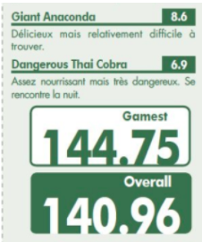
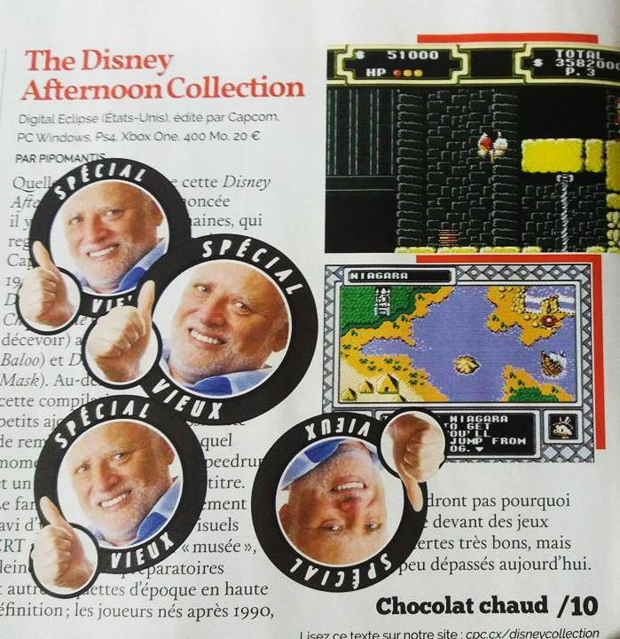
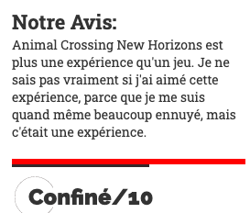
Détourner la note / Subverting the note
PAR L’INVENTION / THROUGH INVENTION
La reprise du détournement de « Pixels » par Panic, l’éditeur de Untilted Goose Game (2019)
Gamefan (Metal Gear Solid 3)
Le Monde Pixels (Looney Tunes Galactic Sports)
Canard PC (Animal Crossing NH)

Slide 25
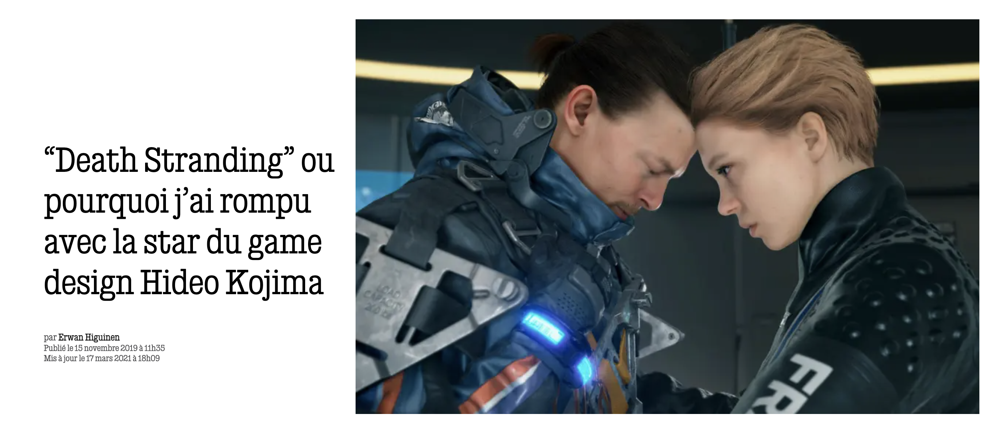
Une balise en moins, mais un angle plus précis
One less marker, but a more precise angle
En fournissant une balise de moins, les journalistes raffermissent leur angle et annoncent que leur critique n’explore qu’une dimension précise de l’œuvre chroniquée, plutôt que de revendiquer une sanction définitive. Ce qui implique que, là où la déontologie réclame que le journaliste ait terminé le jeu en entier pour publier un test, la critique peut se concentrer, par exemple, sur le ressenti éprouvé au cours des premières heures de jeu.
By providing one less marker, journalists strengthen their angle and announce that their review explores only a specific dimension of the work being reviewed, rather than claiming a definitive sanction. This implies that, where ethics require the journalist to have completed the entire game before publishing a review, the review can focus, for example, on the feeling experienced during the first few hours of play.

Slide 26
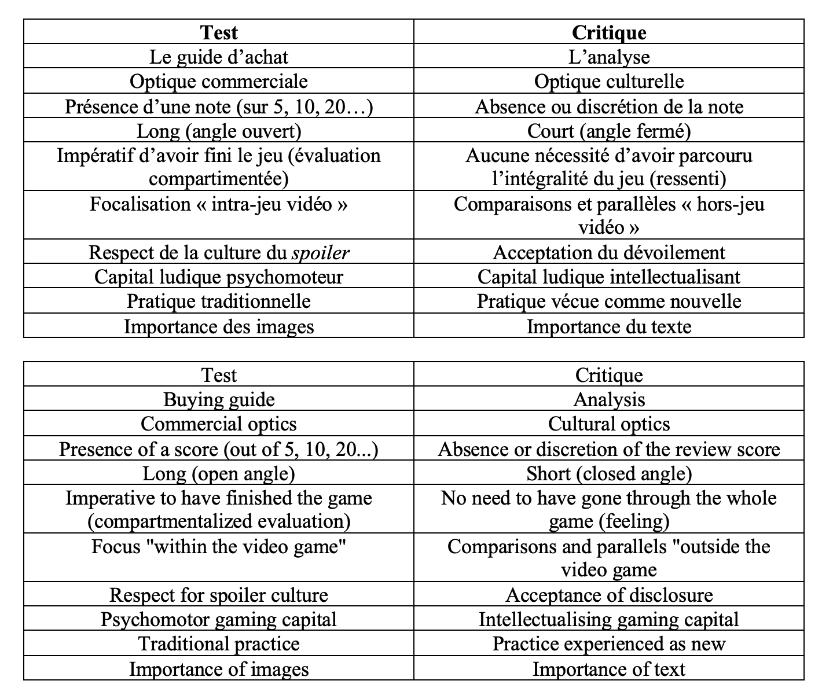
Conclusions

Slide 27
Conclusions
Il convient de s’extirper de ce que Lugrin (2001) appelle le « genre auto-désigné » des textes, c’est-à-dire le genre d’un article tel qu’il est nommé et catalogué par l’instance de diffusion elle-même. Il existe des tests tissés d’ingrédients de la critique, et vice-versa. Si le genre constitue un indice, une première balise, l’analyse doit évidemment se voir agrémentée par des notions exogènes et plus subjectives, comme le ressenti du journaliste-auteur.
Plus que le genre de l’article, à l’aide d’entretiens, les analyses peuvent sonder l’ambition de l’auteur, l’effort que nécessitent ses pratiques, et l’écart qui séparent celles-ci de sa « routine éditoriale » (Vos et Shoemaker, 2009). En comprenant le rapport que le scripteur entretient avec le cycle communicationnel et le jeu vidéo traité, l’acte de déplacement vers le pôle critique devient contextualisé à l’aune de phénomènes économiques, culturels et éditoriaux. Ainsi, ce rapprochement s’opère rarement de façon hégémonique, comme un changement radical de paradigme, mais plutôt par touches légères. Le rapport à l’actualité et la quantité croissante de nouveautés à traiter (Steam a publié sur sa plateforme 9.279 nouveaux titres en 2020, soit un nouveau jeu toutes les 53 minutes) implique que les journalistes n’ont pas toujours le temps ou l’inspiration pour se prêter à l’exercice critique.
It is necessary, for researchers and the public alike, to extricate themselves from what Lugrin (2001) calls the 'self-designated genre' of texts, i.e. the genre of an article as named and catalogued by the disseminating body itself. There are tests woven from the ingredients of criticism, and vice versa. If the genre constitutes a clue, a first marker, the analysis must obviously be enhanced by exogenous and more subjective notions, such as the feelings of the journalist-author.
More than the genre of the article, with the help of interviews, the analyses can probe the author's ambition, the effort required by his practices, and the gap that separates them from his “editorial routine” (Vos and Shoemaker, 2009). By understanding the relationship that the writer has with the communicative cycle and the video game dealt with, the act of moving towards the critical pole becomes contextualised in the light of economic, cultural and editorial phenomena. Thus, this rapprochement rarely takes place in a hegemonic way, like a radical change of paradigm, but rather by light touches. The relationship with current events and the increasing amount of new releases to be covered (Steam published 9,279 new titles on its platform in 2020, i.e. a new game every 53 minutes) means that journalists do not always have the time or the inspiration to engage in the critical exercise.

Slide 28
Conclusions
Les journalistes vidéoludiques ne peuvent plus prétendre à l’exhaustivité, comme dans les années 1990. Outre l’explosion du nombre de titres, la précarisation du métier et les manques de moyens ont asséché les rédactions spécialisées, qui, en France comptent aujourd’hui en moyenne une demi-douzaine de journalistes. L’accès à la matière première ne suffit plus, dans un contexte où les vidéastes populaires sur Youtube et Twitch drainent davantage d’audience et mobilisent l’image pour mettre en scène les nouveautés, dans une optique divertissante. Les chercheurs doivent garder à l’esprit que les journalistes spécialisés ne demeurent pas passifs face à cette dépossession : ils adoptent un rôle adaptatif. Les emprunts aux codes de la critique, voire à ceux de l’essai littéraire, permettent de fournir une valeur ajoutée, de proposer un autre regard lorsque leur publication mensuelle délivre son discours avec de longues semaines de retard sur l’actualité chaude.
Video journalists can no longer claim to be exhaustive, as they did in the 1990s. In addition to the explosion in the number of titles, the precariousness of the profession and the lack of resources have dried up the specialised editorial offices, which in France now have an average of half a dozen journalists. Access to raw material is no longer enough, in a context where popular videographers on Youtube and Twitch are attracting more audiences and using images to present new developments in an entertaining way. Researchers should bear in mind that specialist journalists do not remain passive in the face of this dispossession: they adopt an adaptive role. Borrowing from the codes of criticism, or even from those of the literary essay, they can provide added value, offer a different perspective when their monthly publication delivers its discourse long weeks behind the hot news.

Slide 29
Réaffirmer la valeur journalistique du test ou s’inspirer de la critique : une même démarche vers la valeur ajoutée
Reaffirming the journalistic value of the test or drawing on criticism: the same approach to added value
« Quand on a commencé à se dire “il faudrait faire payer du contenu”, naturellement, alors que je ne considère pas le test comme un sous-journalisme, on savait très bien que, dans l’inconscient collectif et dans la perception des gens, il fallait leur sortir quelque chose qui n’a pas été fait […] de manière industrielle dans la presse jeu vidéo. [L’essence de] Gamekult, c’est en grande partie ses tests, la critique du jeu vidéo et de son actualité. Et pourtant, cette partie-là, qui est le cœur de notre activité, on l’a laissée gratuite. C’est parce qu’on ne se sentait pas, à l’époque, […] de dire “Les gens vont comprendre pourquoi on les fait payer”. Parce qu’ils vont se dire “mais, ce n’est qu’un test. Ça a toujours été gratos sur internet”. […] Donc, on s’est réfugié vers une forme très lycéenne et très caricaturale de journalisme : le dossier de fond, l’enquête, le reportage. […] Et ça, c’est le journalisme acceptable. C’est celui pour lequel on peut payer, parce que, vous comprenez, c’est un article de fond, une vraie enquête, on a passé trois jours sur le même sujet au lieu de jouer aux jeux vidéo dans une chambre et mettre une note à la fin d’un article. Il y avait cette espèce de perception assez négative de notre travail ». Thomas « Yukishiro » Cusseau, à l’époque rédacteur en chef de Gamekult
"When we started to say to ourselves "we should charge for content", naturally, while I don't consider testing to be sub-journalism, we knew very well that, in the collective unconscious and in people's perception, we had to get something out to them that wasn't done [...] in an industrial way in the video game press. [The essence of] Gamekult is largely its tests, the criticism of video games and their current events. And yet, this part, which is the heart of our activity, we left it free. That's because we didn't feel, at the time, [...] to say "People will understand why we're charging them". Because they'll think "But it's only a test. It's always been free on the internet". [...] So, we have taken refuge in a very high school and very caricatured form of journalism: the in-depth file, the investigation, the report. [...] And that is acceptable journalism. It's the one you can pay for, because, you understand, it's an in-depth article, a real investigation, we spent three days on the same subject instead of playing video games in a room and putting a note at the end of an article. There was this kind of negative perception of our work. Thomas "Yukishiro" Cusseau, at the time editor-in-chief of Gamekult

Slide 30
Bibliographie / Bibliography
LUGRIN Gilles, « Le mélange des genres dans l’hyperstructure », in Semen, vol. 13, [en ligne] https://journals.openedition.org/semen/2654, 2001.
ADAM Jean-Michel, « Genres de la presse écrite et analyse de discours », in Semen, vol. 13, [en ligne] https://journals.openedition.org/semen/2597, 2001.
RIBBENS Wannes, STEEGEN Ruben, « A qualitative inquiry and a quantitative exploration into the meaning of game reviews », Journal of Applied Journalism & Media Studies, Vol. 1, N°2, 2012, pp.209-229.
SCHAEFFER Jean-Marie, Qu’est-ce qu’un genre littéraire ?, Seuil, 1989.
STUART Keith, « State of play : Is there a role for New Games Journalism », in Theguardian.com, [en ligne], snapshot du 22 février 2005.
ZAGAL José, LADD Amanda, JOHNSON Terris, « Characterizing and Understanding Game Reviews », in Proceedings of the 4th International Conference on Foundations of Digital Games, 2009.
DOZO Björn-Olav, KRYWICKI Boris, « La presse vidéoludique », in BLANDIN Claire (dir.) Manuel d’analyse de la presse magazine, Armand Colin, pp. 213-227, 2018.
DOZO Björn-Olav, KRYWICKI Boris, « Les livres de journalistes francophones spécialisés en jeu vidéo : du capital ludique au capital journalistique », in GAMELAB UNIL-EPFL (dir.), Penser (avec) la culture vidéoludique, Presses Universitaires de Liège, 2022.
CONSALVO Mia, Cheating : Gaining Advantage in Videogames, Cambridge MIT Press, 2007.
VOETS Jean-Philippe. Comment la cinéphilie, précédemment partagée via des canaux traditionnels, est-elle aujourd’hui promue sur des plateformes dites cinéphiles ? Étude comparative Uncut - MUBI. Faculté des sciences économiques, sociales, politiques et de communication, Université catholique de Louvain, 2020.
ALLARD Laurence, « Cinéphiles, à vos claviers ! Réception, public et cinéma », Réseaux, (n° 99), p. 131-168, 2000.
BREEM Yves, KRYWICKI Boris, Presse Start ! 40 ans de magazines de jeux vidéo, Omake Books, 2020.
SHOEMAKER Patricia, VOS Tim, Gatekeeping theory, Routledge, 2009.
KRYWICKI Boris, « En quête d’enquête. Généalogie et analyse des techniques d’investigation pratiquées par les journalistes spécialisés en jeu vidéo », Université de Liège, 2022.

